Slide 1

MobileCLIP: Các Mô Hình Hình Ảnh-Văn Bản Nhanh Qua Đào Tạo Tăng Cường Đa Phương Tiện
Giảng Viên: Mai Tiến Dũng
HV: Trần Quốc Huy - 230101048
Lê Thanh Dũng - 230101074

Slide 2

Giới thiệu
Bối cảnh:
Các mô hình hình ảnh-văn bản như CLIP thể hiện hiệu suất tốt trong các nhiệm vụ không cần huấn luyện (zero-shot) nhưng yêu cầu bộ nhớ và độ trễ lớn.
Thách thức trong việc triển khai các mô hình này trên các thiết bị di động.

Slide 3

Tổng quan về MobileCLIP
Mục tiêu:
Phát triển các mô hình hình ảnh-văn bản hiệu quả được tối ưu hóa cho các thiết bị di động.
Đổi mới chính:
Phương pháp đào tạo tăng cường đa phương tiện.
Chuyển giao kiến thức từ các mô hình chú thích hình ảnh và các bộ mã hóa CLIP mạnh.
Giới thiệu dòng sản phẩm MobileCLIP.

Slide 4

Đào tạo Tăng cường Đa phương tiện
Khái niệm:
Sử dụng các chú thích tổng hợp và nhúng từ giáo viên.
Tránh chi phí tính toán thời gian huấn luyện bằng cách sử dụng tập dữ liệu được tăng cường.
Lợi ích:
Cải thiện độ chính xác và hiệu quả học tập.
Cải thiện đáng kể hiệu suất trong các nhiệm vụ không cần huấn luyện.

Slide 5
Tập dữ liệu DataCompDR
Quá trình tăng cường:
Tăng cường tập dữ liệu bằng cách thêm các chú thích tổng hợp và nhúng từ một nhóm giáo viên mạnh.
Các chú thích tổng hợp được tạo bởi mô hình CoCa và các nhúng được tính toán từ các mô hình CLIP mạnh.
Hiệu quả:
Cải thiện hiệu suất trên các bài kiểm tra không cần huấn luyện.
Cải thiện hiệu quả học tập từ 10 đến 1000 lần so với huấn luyện không tăng cường.

Slide 6

Kiến trúc MobileCLIP
Các biến thể:
MobileCLIP-S0, S1, S2, và B với các kích thước và độ trễ khác nhau.
Sử dụng kiến trúc kết hợp CNN-transformer để giảm kích thước và độ trễ.
So sánh hiệu suất:
MobileCLIP-S2 nhanh hơn 2.3 lần và chính xác hơn so với mô hình CLIP tốt nhất trước đó dựa trên ViT-B/16.

Slide 7
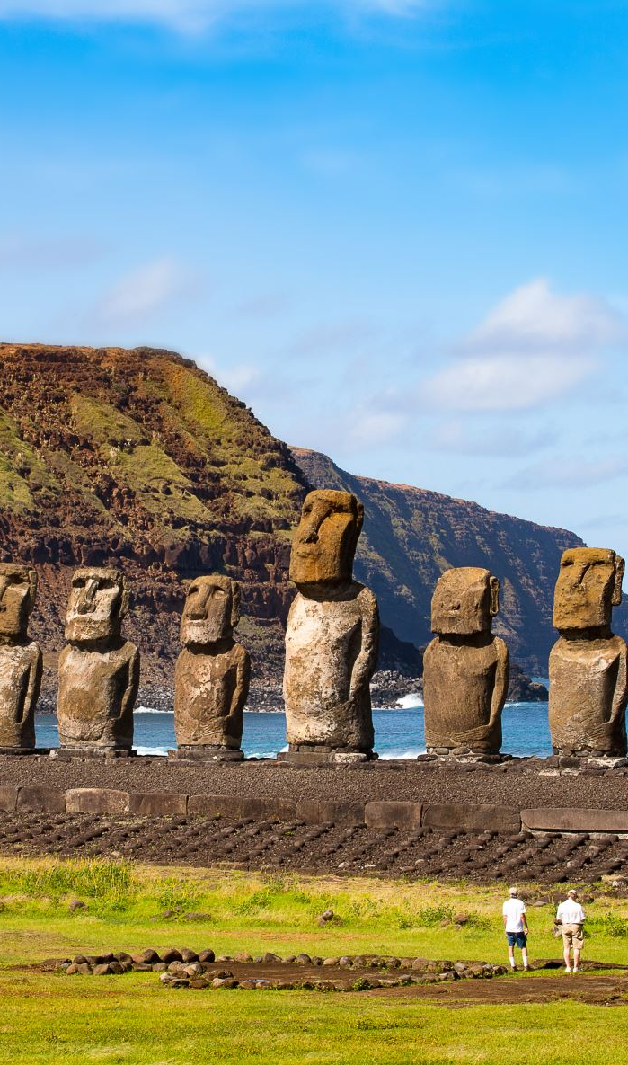
Thí nghiệm và Kết quả
Cấu hình huấn luyện:
Huấn luyện trên tập dữ liệu DataCompDR-12M và DataCompDR-1B.
Đánh giá trên nhiều bộ dữ liệu và nhiệm vụ khác nhau.
Kết quả:
MobileCLIP đạt hiệu suất vượt trội trên các nhiệm vụ phân loại và truy xuất không cần huấn luyện.
Độ chính xác và hiệu quả học tập tốt hơn so với các mô hình trước đó.

Slide 8

Kết luận
Đóng góp chính:
Giới thiệu dòng sản phẩm MobileCLIP với hiệu suất vượt trội cho các thiết bị di động.
Phương pháp đào tạo tăng cường đa phương tiện cải thiện hiệu suất và hiệu quả học tập.
MobileCLIP đạt tỷ lệ độ trễ-độ chính xác tốt nhất so với các công trình trước đây.

Slide 9

Q & A

